Slide 1


Slide 2






تعيين تلميذ(ة) للإجابة.
توجيهات و شرح التعليمات.
عرض فيديو.
المرور بين الصفوف للمساعدة و تصحيح الإنجازات.
عمل في ثنائيات.
نهاية الشريط، المرور إلى الشريحة الموالية.

Slide 3

تنظيم حصص الأسبوع
اليوم 4 -
اليوم1 -
استماع وتحدث .
قراءة : تصفية الصعوبات + الطلاقة
ظواهر لغوية ـــــ نقل .
معجم.
استماع وتحدث.
قراءة تصفية الصعوبات
كتابة : رسم الحروف المتشابهة مع الشدة وإكمال كلمات
اليوم 5 -
اليوم 2 -
استماع وتحدث .
قراءة : تصفية الصعوبات + الطلاقة + الفهم القرائي
ظواهر لغوية - إملاء
ستماع وتحدث.
قراءة : تصفية الصعوبات + الطلاقة
ظواهر لغوية
اليوم 6 -
اليوم 3 -
استماع وتحدث .
قراءة : أراجع ما تعلمته.
إنتاج كتابي
استماع وتحدث.
قراءة : تصفية الصعوبات + الطلاقة
ظواهر لغوية
Révision
Lecture offerte

Slide 4







هيكلة حصة اليوم
-01افتتاح الحصة
الترحيب وتدبير السلوك
أنشطة اعتيادية: إملاء.
كلمات بصرية + قراءة مشتركة
معجم: الحيوانات (تذكير)
-02استماع وتحدث
تعرف واستثمار الأساليب والأفعال الكلامية
أساليب التعبير عن الرغبات والاختيارات/ الوصف - حصة التقديم-
-03قراءة / كتابة
قراءة: تصفية الصعوبات + الطلاقة (قراءة كلمات من المعجم + قراءة الجزء الأول من النص)
ظواهر لغوية

Slide 5

عند نهاية الحصة
على الأقل % 80 من المتعلمين سيكونون قادرين على:
تعرف واستثمار الأساليب والأفعال الكلامية: أساليب التعبير عن الرغبات والاختيارات/ الوصف؛
قراءة الحروف المتشابهة وقراءة الجزء الأول من النص بطلاقة؛
تصريف الفعل المضارع مع الضمائر: أنا – أنتَ - أنتِ.

Slide 6

افتتاح الحصة
افتتاح الحصة
الترحيب وتدبير السلوك
أنشطة اعتيادية:
إملاء: قَّ - بٌّ - نّا– دَقَّ – مُحِبٌّ - فَنّانٌ
كلمات بصرية: لِأَنَّهُ – مِثْلَ – اَلَّتي – ماذا– لِماذا – خَرَجوا
قراءة مشتركة
معجم: الحيوانات (تذكير):
إسطبل – حديقة الحيوانات– حيوانات الغابة – حمار وحشي –
لبؤة – يزأر

Slide 7


مرحبا بكم ، سننطلق في حصة اللغة العربية.
اختــتام الحــصة
قراءة/ كتابة
استـماع وتحدث
افتتاح الحصة

Slide 8


قبل أن نبدأ حصة اليوم سأذكركم بشروط الحصول على نجمة التميز.
اختــتام الحــصة
قراءة/ كتابة
استـماع وتحدث
افتتاح الحصة
أُنْصِتُ وأَنْتَبِهُ جَيِّداً للدَّرْسِ.
دونَ أَنْ أَقِفَ، أَرْفَعُ أُصْبُعي لِلْإجابَةِ. ــ

Slide 9


ضعوا اللوحة والكراسة في القمطر.
اختــتام الحــصة
قراءة/ كتابة
استـماع وتحدث
افتتاح الحصة

Slide 10

خذوا الألواح سأملي عليكم مقاطع وكلمات (يملي الأستاذ على المتعلمين، تباعا المقاطع والكلمات– المكتوبة في الشريحة الانتقالية الخاصة بافتتاح الحصة - مع التصحيح على السبورة والألواح)
اختــتام الحــصة
قراءة/ كتابة
استـماع وتحدث
افتتاح الحصة

Slide 11
أقرأ أنا. انتبهوا.
اختــتام الحــصة
قراءة/ كتابة
استـماع وتحدث
افتتاح الحصة
اَلَّتي
مِثْلَ
لِأَنَّهُ
خَرَجوا
لِماذا
ماذا

Slide 12
نقرأ معا.
اختــتام الحــصة
قراءة/ كتابة
استـماع وتحدث
افتتاح الحصة
اَلَّتي
مِثْلَ
لِأَنَّهُ
خَرَجوا
لِماذا
ماذا

Slide 13

سنقرأ معا نص القراءة المشتركة. سأقرأ النص جملة جملة باسترسال وأنتم ترددون بعدي جماعة.
اختــتام الحــصة
قراءة/ كتابة
استـماع وتحدث
افتتاح الحصة

Slide 14
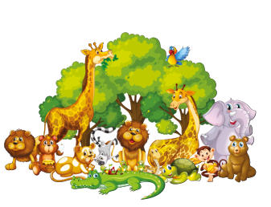

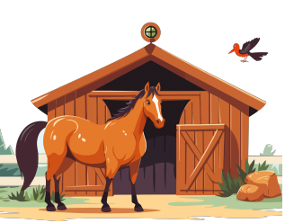



انتبهوا الآن. سنتذكر الكلمات التي تعلمناها في الحصة السابقة.
اختــتام الحــصة
قراءة/ كتابة
استـماع وتحدث
افتتاح الحصة

Slide 15
أنا أشير وأنت تقول.
اختــتام الحــصة
قراءة/ كتابة
استـماع وتحدث
افتتاح الحصة

Slide 16
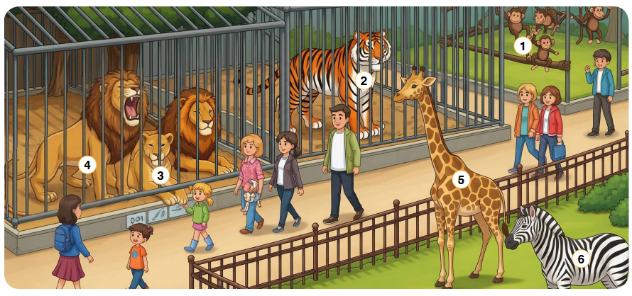
الآن نتعرف على مفردات المعجم في الصورة التالية. أبدأ أنا أولا. (قرد/ نمر – لبؤة –أسد يزأر- زرافة – حمار وحشي )
اختــتام الحــصة
قراءة/ كتابة
استـماع وتحدث
افتتاح الحصة

Slide 17
الآن دوركم . أنا أشير وأنتم تقولون
اختــتام الحــصة
قراءة/ كتابة
استـماع وتحدث
افتتاح الحصة

Slide 18

استماع وتحدث
استماع وتحدث
تعرف واستثمار الأساليب والأفعال الكلامية
أساليب التعبير عن الرغبات والاختيارات/ الوصف
- حصة التقديم-

Slide 19
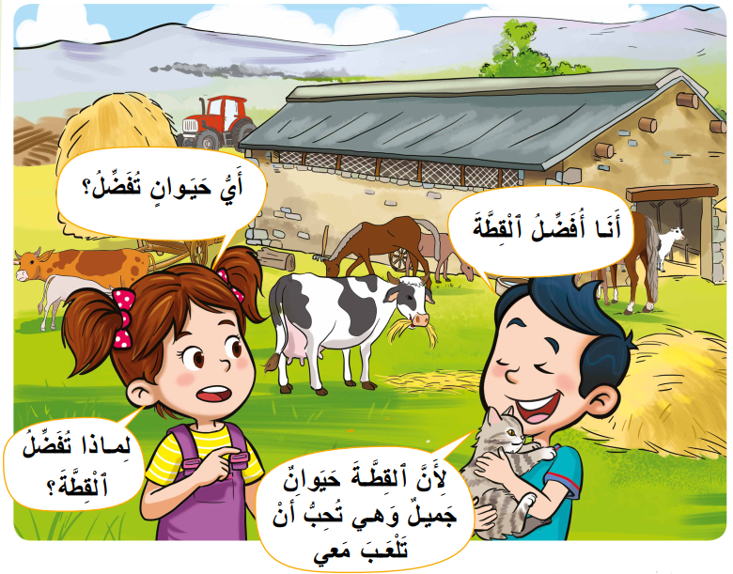
تعلمنا سابقا كيف نكون جملا نعبر بها عما نحب مع ذكر لماذا. سنرى اليوم كيف نذكر حيواننا المفضل ونذكر لماذا نحبه.
اختــتام الحــصة
قراءة/ كتابة
استـماع وتحدث
افتتاح الحصة

Slide 20
يوضح الأستاذ سياق الوضعية ويسمع الحوار للمتعلمين
اختــتام الحــصة
قراءة/ كتابة
استـماع وتحدث
افتتاح الحصة

Slide 21


  سنعيد الآن ترديد جمل الحوار. انتبهوا.
اختــتام الحــصة
قراءة/ كتابة
استـماع وتحدث
افتتاح الحصة
……..
……..

Slide 22
  أي حيوان تفضل؟ رددوا، ردد أنت.
اختــتام الحــصة
قراءة/ كتابة
استـماع وتحدث
افتتاح الحصة
……..

Slide 23
  أنا أفضل القطة. رددوا. ردد أنت
اختــتام الحــصة
قراءة/ كتابة
استـماع وتحدث
افتتاح الحصة
……..

Slide 24
  لماذا تفضل القطة؟ رددوا، ردد أنت.
اختــتام الحــصة
قراءة/ كتابة
استـماع وتحدث
افتتاح الحصة
……..

Slide 25
  لأن القطة حيوان جميل وهي تحب أن تلعب معي. رددوا. ردد أنت
اختــتام الحــصة
قراءة/ كتابة
استـماع وتحدث
افتتاح الحصة
……..

Slide 26
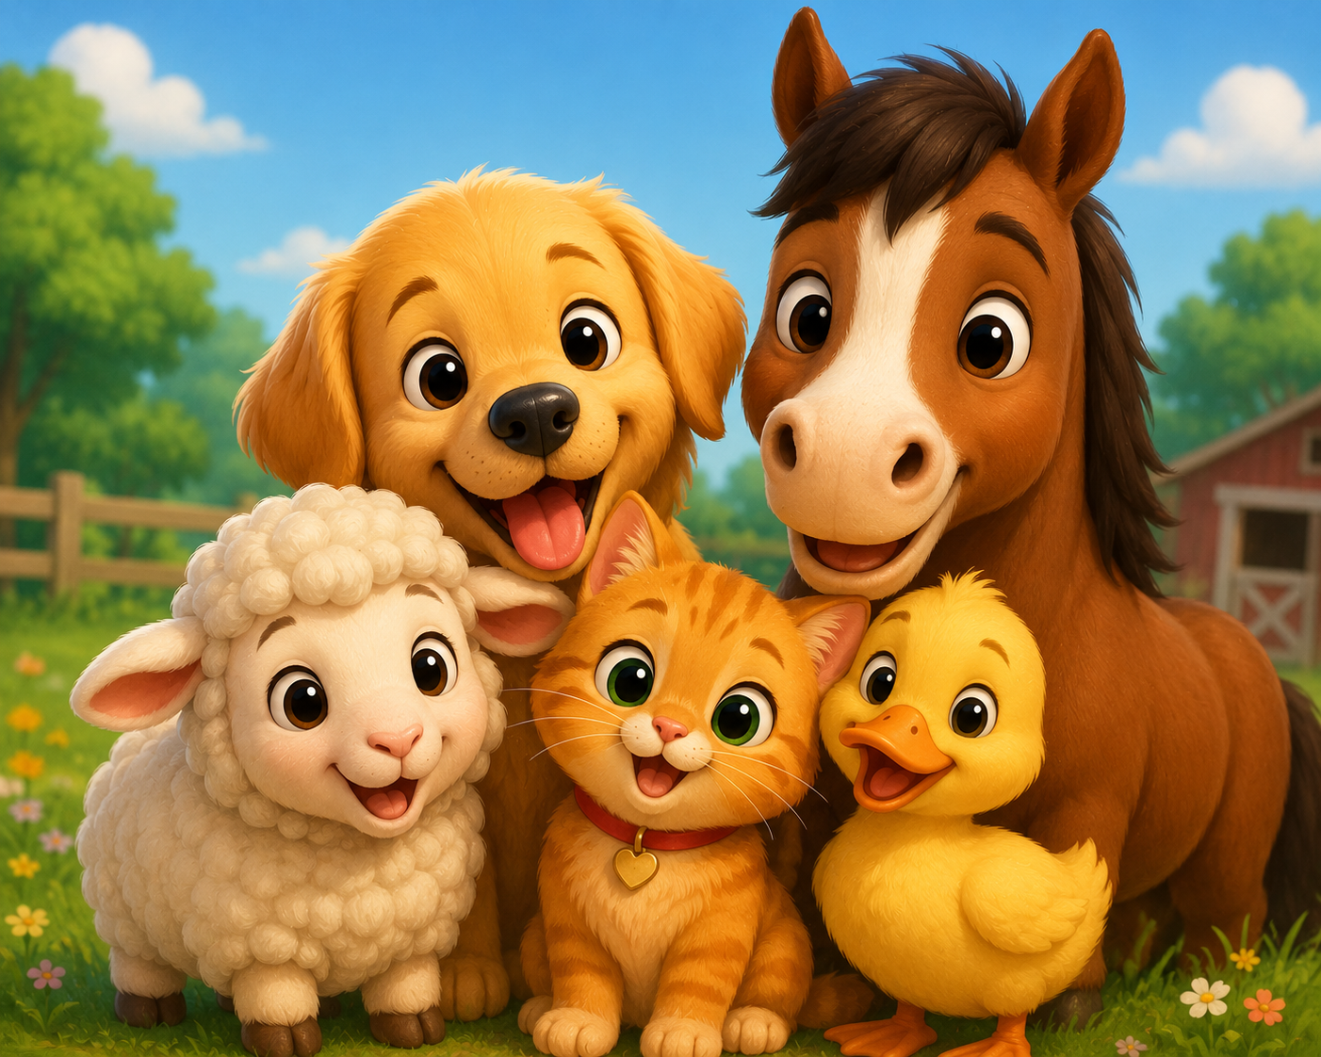
  إذا أردت أن تسأل صديقك عن حيوانه المفضل ماذا تقول؟
اختــتام الحــصة
قراءة/ كتابة
استـماع وتحدث
افتتاح الحصة

Slide 27
  أحسنتم، أي حيوان تفضل؟ رددوا. ردد أنت.
اختــتام الحــصة
قراءة/ كتابة
استـماع وتحدث
افتتاح الحصة

Slide 28
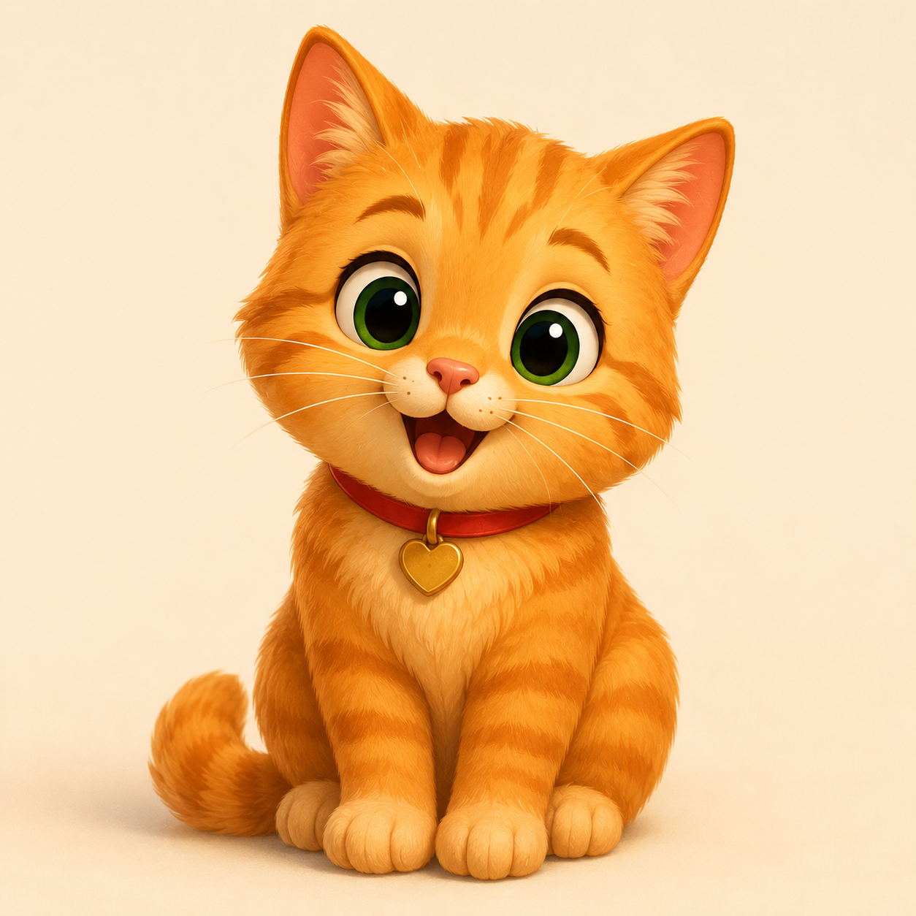
  بماذا أجاب مجد ندى عندما سألته عن حيوانه المفضل؟
اختــتام الحــصة
قراءة/ كتابة
استـماع وتحدث
افتتاح الحصة

Slide 29
  أحسنتم، أنا أفضل القطة. رددوا. ردد أنت.
اختــتام الحــصة
قراءة/ كتابة
استـماع وتحدث
افتتاح الحصة

Slide 30
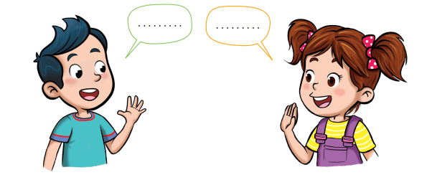
  كرروا في ثنائيات: أي حيوان تفضل؟ أنا أفضل القطة.
اختــتام الحــصة
قراءة/ كتابة
استـماع وتحدث
افتتاح الحصة

Slide 31
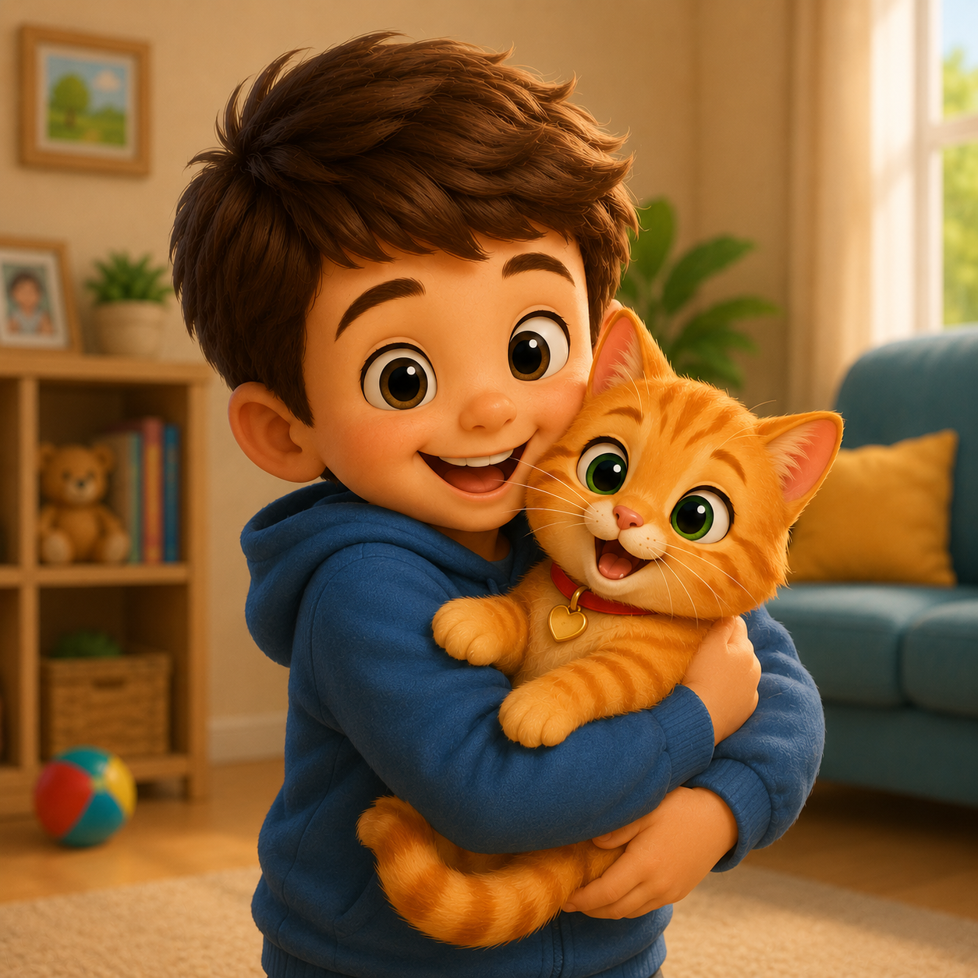
  لماذا تفضل القطة؟ رددوا. ردد أنت.
اختــتام الحــصة
قراءة/ كتابة
استـماع وتحدث
افتتاح الحصة

Slide 32
  لأن القطة حيوان جميل وهي تحب أن تلعب معي. رددوا. ردد أنت.
اختــتام الحــصة
قراءة/ كتابة
استـماع وتحدث
افتتاح الحصة

Slide 33
  وأنتم، هل تحبون القطط؟ لماذا؟
اختــتام الحــصة
قراءة/ كتابة
استـماع وتحدث
افتتاح الحصة

Slide 34
  في ثنائيات، أعيدوا الحوار: لماذا تفضل القطة؟ لأن القطة حيوان جميل وهي تحب أن تلعب معي.
اختــتام الحــصة
قراءة/ كتابة
استـماع وتحدث
افتتاح الحصة

Slide 35

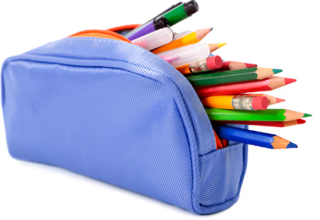
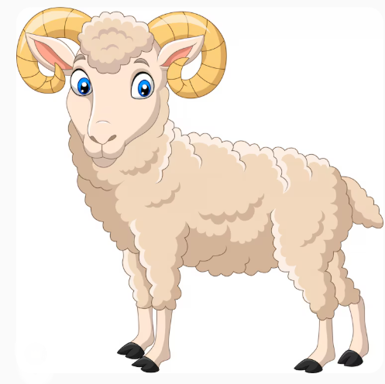
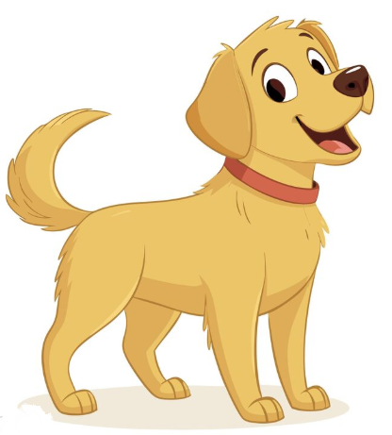
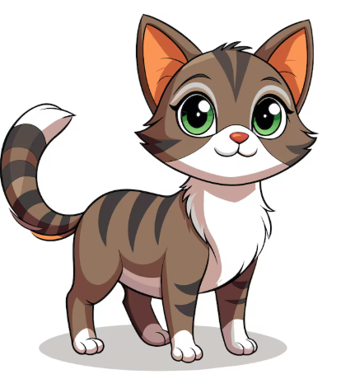
الآن سنلعب لعبة صيد الحروف. قفوا عندما تسمعون الصوت [ق]. من يقف أولا هو الفائز.
لا تقفوا إذا لم تسمعوا الصوت. ينطق الأستاذ كل كلمة مرتين.
اختــتام الحــصة
قراءة/ كتابة
استـماع وتحدث
افتتاح الحصة

Slide 36

وقت النجمة الآن. الفائز بنجمة الاستماع هو (هي) .... .
اختــتام الحــصة
قراءة/ كتابة
استـماع وتحدث
افتتاح الحصة

Slide 37


قراءة/ كتابة
قراءة/ كتابة
تصفية الصعوبات القرائية: ب – ت- ث – ن – ي – ف- ق
قراءة كلمات من المعجم و الجزء الأول من نص: في المزرعة
ظواهر لغوية: تصريف الفعل المضارع مع الضمائر: أنا – أنتَ - أَنتِ

Slide 38
- يتم تقسيم المتعلمين حسب درجة تحكمهم في كفاية القراءة إلى مجموعتين: مجموعة متحكمة ومجموعة غير متحكمة؛
-الشرائح الخاصة بتصفية الصعوبات موجهة للمتعلمين غير المتحكمين.
- خلال الاشتغال مع مجموعة غير المتحكمين يتم تشغيل مجموعة المتحكمين بنشاط النقل (نقل جزء من النص في الدفاتر)؛
- يتم تخصيص على الاٌقل حوالي 10 دقائق من مدة مكون القراءة للمتعلمين غير المتحكمين، وذلك للعمل على تدريبهم على تعرف وقراءة الحروف المتشابهة وقراءة كلمات تتضمن الصعوبات القرائية من أجل تصفيتها خلال المرحلة الخامسة؛
عند الانتقال إلى الاشتغال على النص القرائي، يتم إشراك جميع المتعلمين في النشاط.
موجهات الاشتغال على مكون القراءة خلال المرحلة الخامسة

Slide 39
اليوم سنقرأ كلمات تتضمن الحروف المتشابهة.
اختــتام الحــصة
قراءة/ كتابة
استـماع وتحدث
معــــــــــجم
افتتاح الحصة
ن
ث
ت
ب
ـة
ق
ف
ي

Slide 40
من يذكر كلمة تتضمن: حرف الباء – حرف التاء – حرف الثاء – حرف النون – حرف الياء – حرف الفاء – حرف القاف.
اختــتام الحــصة
قراءة/ كتابة
استـماع وتحدث
معــــــــــجم
افتتاح الحصة
ن
ث
ت
ب
ـة
ق
ف
ي

Slide 41
نقرأ الحروف. أبدأ أنا أولا. رددوا بعدي.
اختــتام الحــصة
قراءة/ كتابة
استـماع وتحدث
معــــــــــجم
افتتاح الحصة
ن
ث
ت
ب
ـة
ق
ف
ي

Slide 42
من يقرأ؟ (خاص بفئة غير م/ قراءة في كل مرة بترتيب مغاير )
اختــتام الحــصة
قراءة/ كتابة
استـماع وتحدث
معــــــــــجم
افتتاح الحصة
ن
ث
ت
ب
ـة
ق
ف
ي

Slide 43
أنا أقرأ وأنتم ترددون بعدي.
اختــتام الحــصة
قراءة/ كتابة
استـماع وتحدث
افتتاح الحصة
يَفْتَحُ
يَـفْـ / ـتَـ/ ـحُ
بَيْت
بَـيْـ / ــت
أَثاثٍ
أَ/ ثـا / ثٍ
زَيْتوناً
زَيْــ/ ــتو / نـاً
بُرْتُقالاً
بُـرْ/ تُـ / ــقا / لاً

Slide 44
من يقرأ؟ (خاص بفئة غير م).
اختــتام الحــصة
قراءة/ كتابة
استـماع وتحدث
افتتاح الحصة
يَفْتَحُ
يَـفْـ / ـتَـ/ ـحُ
بَيْت
بَـيْـ / ــت
أَثاثٍ
أَ/ ثـا / ثٍ
زَيْتوناً
زَيْــ/ ــتو / نـاً
بُرْتُقالاً
بُـرْ/ تُـ / ــقا / لاً

Slide 45
اختــتام الحــصة
قراءة/ كتابة
معجم
افتتاح الحصة
أقرأ. رددوا بعدي.
ضُيوف
أَثاثٍ
بَيْت
تُحِبُّ
يَفْتَحُ
حَقيبَة
بُرْتُقالاً
زَيْتوناً
مِبْراةٍ
قُبَّعَةً

Slide 46
اختــتام الحــصة
قراءة/ كتابة
معجم
افتتاح الحصة
من يقرأ؟ (خاص بفئة غير م)
ضُيوف
أَثاثٍ
بَيْت
تُحِبُّ
يَفْتَحُ
حَقيبَة
بُرْتُقالاً
زَيْتوناً
مِبْراةٍ
قُبَّعَةً

Slide 47
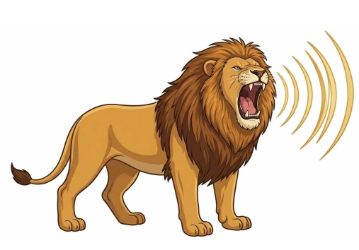
  الآن سنقرأ جميعنا كلمات من معجم الحيوانات. يزأرُ. رددوا: يزأرُ
اختــتام الحــصة
قراءة/ كتابة
استـماع وتحدث
افتتاح الحصة
يَـزْأَرُ

Slide 48
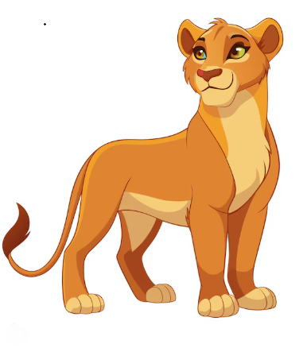
  لَبؤةٌ. رددوا.
اختــتام الحــصة
قراءة/ كتابة
استـماع وتحدث
افتتاح الحصة
لَـبُـؤَة

Slide 49

  شِبْلٌ. رددوا.
اختــتام الحــصة
قراءة/ كتابة
استـماع وتحدث
افتتاح الحصة
شِـبْـل

Slide 50
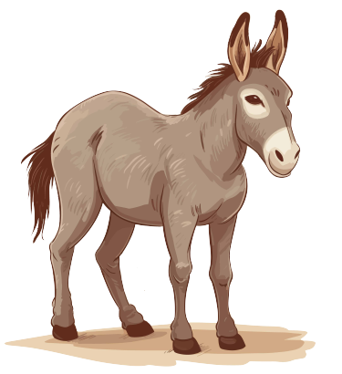
  جَحشٌ. رددوا.
اختــتام الحــصة
قراءة/ كتابة
استـماع وتحدث
افتتاح الحصة
جَـحْـش

Slide 51
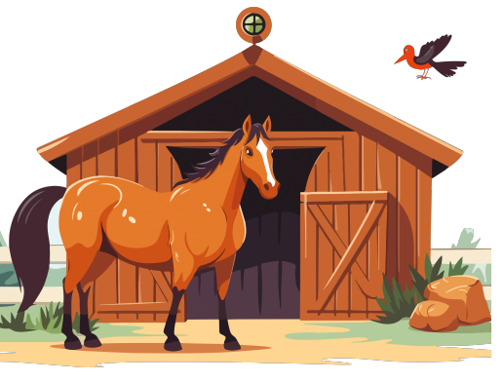
  إْسطبلٌ. رددوا.
اختــتام الحــصة
قراءة/ كتابة
استـماع وتحدث
افتتاح الحصة
إِسْـطَـبْـل

Slide 52
  أنا أقرأ وأنتم ترددون بعدي.
اختــتام الحــصة
قراءة/ كتابة
استـماع وتحدث
افتتاح الحصة
إِسْطَبْل
جَحْش
شِبْل
لَبُؤَة
يَزْأَرُ

Slide 53
  من يقرأ؟ سأعين 6 منكم لقيادة القراءة.
اختــتام الحــصة
قراءة/ كتابة
استـماع وتحدث
افتتاح الحصة
إِسْطَبْل
جَحْش
شِبْل
لَبُؤَة
يَزْأَرُ

Slide 54

  الآن سنتدرب على القراءة بطلاقة. سنقرأ معا الجزء الأول من نص: في المزرعة.
  رددوا: في المزرعة.
اختــتام الحــصة
قراءة/ كتابة
استـماع وتحدث
افتتاح الحصة

Slide 55

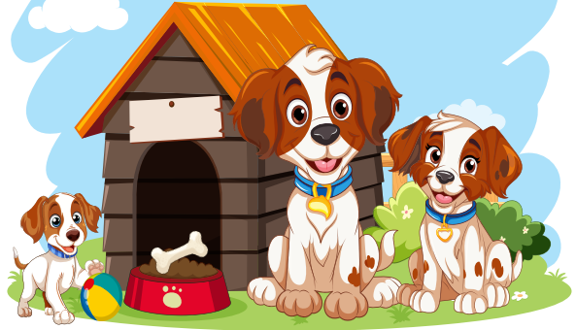
  أقرأ أنا أولا، انتبهوا جيدا.
اختــتام الحــصة
قراءة/ كتابة
استـماع وتحدث
افتتاح الحصة

Slide 56
  الآن سنقرأ معا. أقرأ النص جملةً جملة وأنتم ترددون بعدي جماعة.
اختــتام الحــصة
قراءة/ كتابة
استـماع وتحدث
افتتاح الحصة

Slide 57

  يقرأ الأستاذ باسترسال والتلاميذ يرددون بعده.
اختــتام الحــصة
قراءة/ كتابة
استـماع وتحدث
افتتاح الحصة

Slide 58

  يقرأ الأستاذ الجملة الجديدة، يرددها المتعلمون ثم يعيد القراءة من الأول والتلاميذ يرددون بعده.
اختــتام الحــصة
قراءة/ كتابة
استـماع وتحدث
افتتاح الحصة

Slide 59

  يقرأ الأستاذ الجملة الجديدة، يرددها المتعلمون ثم يعيد القراءة من الأول والتلاميذ يرددون بعده.
اختــتام الحــصة
قراءة/ كتابة
استـماع وتحدث
افتتاح الحصة

Slide 60
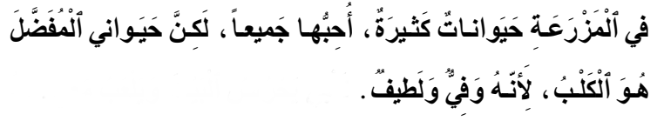
  يقرأ الأستاذ الجملة الجديدة، يرددها المتعلمون ثم يعيد القراءة من الأول والتلاميذ يرددون بعده.
اختــتام الحــصة
قراءة/ كتابة
استـماع وتحدث
افتتاح الحصة

Slide 61
  يقرأ الأستاذ الجملة الجديدة، يرددها المتعلمون ثم يعيد القراءة من الأول والتلاميذ يرددون بعده.
اختــتام الحــصة
قراءة/ كتابة
استـماع وتحدث
افتتاح الحصة

Slide 62
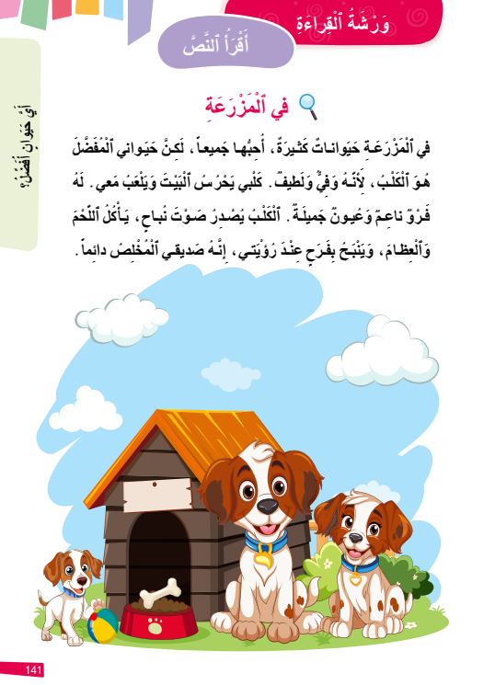

  خذوا الصفحة 141. في ثنائيات ـــــ كل واحد منكم يقرأ الجزء الأول من النص لزميله. سأمر بين الصفوف لأساعدكم.
اختــتام الحــصة
قراءة/ كتابة
استـماع وتحدث
افتتاح الحصة

Slide 63
  الآن، من يقوم إلى السبورة لقراءة النص؟
اختــتام الحــصة
قراءة/ كتابة
استـماع وتحدث
افتتاح الحصة

Slide 64
وقت النجمة الآن. الفائز بنجمة القراءة: ....
اختــتام الحــصة
قراءة/ كتابة
استـماع وتحدث
معــــــــــجم
افتتاح الحصة

Slide 65

قفوا، سنردد أنشودة "حيوانات المزرعة" مع الحركات.
اختــتام الحــصة
قراءة/ كتابة
استـماع وتحدث
معــــــــــجم
افتتاح الحصة

Slide 66




سنتعلم كيف نقول ما أفعله أنا وما تفعله أنتَ (مذكر) وما تفعلينه أنتِ (مؤنث). تابعوا معي.
اختــتام الحــصة
قراءة/ كتابة
استـماع وتحدث
معــــــــــجم
افتتاح الحصة

Slide 67
أبدأ أنا أولا. أنا أحبُّ. رددوا: أنا أحبُّ --- (يستخدم الأستاذ الإشارة المناسبة)
اختــتام الحــصة
قراءة/ كتابة
استـماع وتحدث
معــــــــــجم
افتتاح الحصة

Slide 68
أنتَ تُحِبُّ. رددوا: أنتَ تُحِبُّ --- (يستخدم الأستاذ الإشارة المناسبة)
اختــتام الحــصة
قراءة/ كتابة
استـماع وتحدث
معــــــــــجم
افتتاح الحصة

Slide 69
أنتِ تُحِبّينَ. رددوا: أنتِ تُحِبّينَ --- (يستخدم الأستاذ الإشارة المناسبة)
اختــتام الحــصة
قراءة/ كتابة
استـماع وتحدث
معــــــــــجم
افتتاح الحصة

Slide 70
رددوا بعدي: أنا أُحِبُّ -- أنتَ تُحِبُّ --- أَنْتِ تُحِبّينَ
اختــتام الحــصة
قراءة/ كتابة
استـماع وتحدث
معــــــــــجم
افتتاح الحصة
تُـحِـبّـيـنَ
تُـحِـبُّ
أُحِـبُّ

Slide 71
رددوا بعدي: أنا أَلْعَبُ -- أنتَ تَلْعَبُ --- أَنْتِ تَلْعَبينَ
اختــتام الحــصة
قراءة/ كتابة
استـماع وتحدث
معــــــــــجم
افتتاح الحصة
تَـلْـعَـبـيـنَ
تَـلْـعَـبُ
أَلْعَبُ

Slide 72
رددوا بعدي: أنا أَخْرُجُ -- أنتَ تَخْرُجُ --- أَنْتِ تَخْرُجينَ
اختــتام الحــصة
قراءة/ كتابة
استـماع وتحدث
معــــــــــجم
افتتاح الحصة
تَخْرُجيـنَ
تَـخْـرُجُ
أَخْـرُجُ

Slide 73
الآن دوركم، أنا أقفِزُ. على الألواح ماذا نقول عندما نخاطب الولد: أنتَ.
اختــتام الحــصة
قراءة/ كتابة
استـماع وتحدث
معــــــــــجم
افتتاح الحصة
.......
أَقْـفِـزُ

Slide 74
أحسنتم، أنتَ تقفزُ. صححوا على ألواحكم.
اختــتام الحــصة
قراءة/ كتابة
استـماع وتحدث
معــــــــــجم
افتتاح الحصة
تَـقْـفِـزُ
أَقْـفِـزُ

Slide 75
الآن، على الألواح ماذا نقول عندما نخاطب البنت: أنتِ.
اختــتام الحــصة
قراءة/ كتابة
استـماع وتحدث
معــــــــــجم
افتتاح الحصة
........
تَـقْـفِـزُ
أَقْـفِـزُ

Slide 76
أحسنتم، أنتِ تقفزين. صححوا على ألواحكم.
اختــتام الحــصة
قراءة/ كتابة
استـماع وتحدث
معــــــــــجم
افتتاح الحصة
تَـقْـفِـزينَ
تَـقْـفِـزُ
أَقْـفِـزُ

Slide 77
وقت النجمة الآن. الفائز بنجمة الكتابة: .......
اختــتام الحــصة
قراءة/ كتابة
استـماع وتحدث
افتتاح الحصة

Slide 78

اختــتام الحــصة
اختــتام الحــصة
ماذا تعلمتم اليوم؟
واجباتكم المنزلية.

Slide 79

تعلمنا كيف نذكر الحيوان الذي نفضل. ماهو الحيوان الذي يحبه مجد؟
اختــتام الحــصة
قراءة/ كتابة
استـماع وتحدث
افتتاح الحصة

Slide 80
تعلمنا أيضا كيف نقرأ نصا بطلاقة. من يقرأ هذا الجزء من النص؟
اختــتام الحــصة
قراءة/ كتابة
استـماع وتحدث
افتتاح الحصة

Slide 81

في البيت أعيدوا قراءة الجزء الأول من النص على الكراسة ص 141.
اختــتام الحــصة
قراءة/ كتابة
استـماع وتحدث
افتتاح الحصة

Slide 82
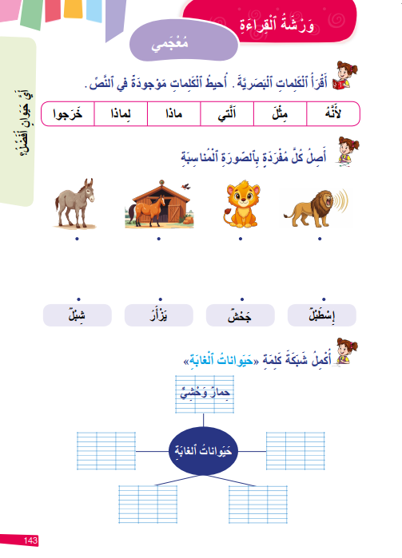
في البيت أنجزوا تمرين المعجم ص 143 وأكتبوا كلمات التمرين الأول زكلمات التمرين الثاني في دفاتركم، سأملي عليكم بعضا منها غدا.
اختــتام الحــصة
قراءة/ كتابة
استـماع وتحدث
افتتاح الحصة

Slide 83


إلى الحصة القادمة
اختــتام الحــصة
قراءة/ كتابة
استـماع وتحدث
افتتاح الحصة

